Slide 1
SIKAP DALAM LAYANAN PRIMA

Slide 2
KONSEP SIKAP
Sikap adalah kumpulan prasaan, kayakinan, dan kecenderungan perilaku yang secara relatif berlangsung lama yg ditujukan kepada orang,ide, objek dan kelompok orang tertentu.

Slide 3
SIKAP MELIPUTI TIGA ASPEK
Keyakinan;
Perasaan, dan
Kecenderungan perilaku

Slide 4
Sikap mencerminkan perilaku atau gerak-gerik yg terlihat pada diri seseorang ketika ia menghadapi suatu situasi tertentu atau ketika berhadapan dengan orang lainnya;

Slide 5
Sikap berkaitan dg suatu kondisi yang ada di dalam diri seseorang maka sikap dapat pula diartikan sebagai alur pengekspresian perasaan (mood) dari seseorang kepada pihak lain

Slide 6
Jika sikap mental yg dimiliki seseorang positif maka kemungkinan besar ia akan berada pada posisi pemenang , sebaliknya jika sikap mental seseorang negatif maka kemungkinan besar ia akan berada pada posisi yg kalah

Slide 7
MEMBANGUN SIKAP ASSERTIF PELAYANAN
Sikap asseritif dalam berkomunikasi dengan orang lain (pelanggan) sangat diperlukan, karena sikap assertif akan dicapai kesepahaman dalam mencapai tujuan inti pelayanan (pelayanan prima).

Slide 8
Sikap pelayanan prima berarti pengabdian yang tulus terhadap bidang karya dan yang paling utama adalah kebanggaan atas pekerjaan.

Slide 9
APA YANG DIMAKSUDKAN DENGAN ASSERIVENESS ?
Asseriveness
Right
I have a right to choose my life, as well as others
Responsibility
I have a responsibility to my life, as well as others
Respect
I respect my self and my life, as well as others

Slide 10
SIKAP ASERTIF ADALAH
Kesepahaman, kebersamaan dan saling menguntungkan dalam pelaksanaan pelayanan prima dan ditentukan oleh kemampuan dan kejelian dalam membangun sikap assertif,

Slide 11
Sikap assertif ini akan mempertemukan keinginan yang berbeda antara harapan dan kenyataan baik dari pelayanan disatu sisi, maupun pelanggan disisi lain.

Slide 12
SIKAP CUSTOMER SERVICE YANG PERLU DIPERHATIKAN ADALAH
Sikap ramah
Sikap santun
Sikap membantu dan waspada
Sikap yakin dan meyakinkan
Sikap teliti
Sikap informative
Sikap menghargai waktu

Slide 13
2EVOLUSI ORIENTASI PELAYANAN
Perubahan merupakan suatu fenomena yang bersifat paradox yang dihindari banyak orang karena dianggap menyakitkan, namun pada saat tertentu/bersamaan justru sangat dinantikan oleh orang lain karena dianggap membawa perbaikan dan kemajuan bagi pihak lain yang membutuhkan

Slide 14
Suatu fenomena yang tidak dapat dipungkiri, bahwa kehidupan manusia telah mengalami berbagai evolusi peradaban; mulai dari masa agraris, industry produktivitas, informasi sampai pada masa impian yang sangat erat kaitannya dengan dinamika kehidupan yang berlaku di dunia, dan juga birokrasi yang menghadapi tantangan perubahan yang tidak mungkin dihindarkan

Slide 15
Fenomena pembaharuan dan penyempurnaan birokrasi, menuntut aparatur pemerintah (pusat-daerah) untuk melaksanakan perubahan kea rah kemajuan dimana pelaynan yang diberikan aparatur pemerintah harus berdifat; cepat, tepat, akurat, serta efisien dan efektif dan dengan pelayan yang ramah dan bersahabat.

Slide 16
PELAYANAN SINERGI
Pengaturan organisasi (organisasi dan restrukturisasi) untuk tujuan pelayanan sinerji mutlak dilakukan, karena pada prinsipnya organisasi memberikan layanan kepada pelanggan (masyarakat

Slide 17
BENTUK SINERGI DAPAT DIBAGI DALAM DUA BAGIAN YAITU
Organisasi pemerintah (non profit organization)
Organisasi swasta (profit organization)

Slide 18
ALTERNATIF PENGATURAN ORGANISASI PELAYANAN PUBLIK YANG DAPAT DIBERLAKUKAN A
Government service
Government vending
Intergoverntmental agreement
Contracting
Franchice
Grant
Voucher
Market
Voluntary

Slide 19
CONTOH PENERAPAN SIKAP LAYANAN PRIMA
Membuat pelanggan merasa penting
Membuat rekan sekerja merasa nyaman bersama kita
Melayani pelanggan dengan ramah, tepat dan cermat
Menggutamakan kepuasan pelangan
Mendatangkan pelanggan baru
Menerima telepon dengan sopan dan ramah
Menepati janji kepada pelanggan
Rasa puas dan bangga akan pekerjaan kita
Etika dan sopan santun
Bekerja dengan antusias

Slide 20
Menekan rasa marah, jengkel, dan kesal
Sikap sabar menerima keutuhan dari pelanggan
Menangani keluhan dengan baik dan bijaksana
Berbicara baik tentang pelanggan dan rekan sekerja
Tampil professional
Menghargai hasil kerja bawahan
Selalu mengucapkan terima kasih
Mengucapkan salam

Slide 21
Kemampuan negoisasi
Kebersihan tubuh dan pakaian
Sikap rendah hati, jujur, teliti, dan memaafkan
Menghormati waktu
Setia pada atasan
Sikap keterbukaan
Sikap kepercayaan
Sikap kebersamaan
Sikap kelanggengan

Slide 22
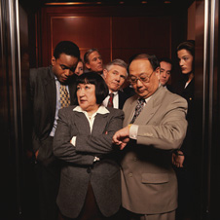
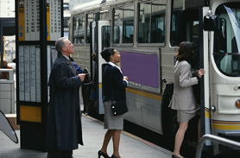
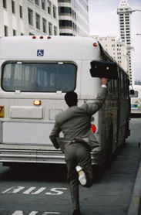
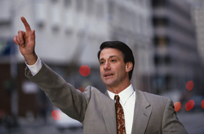
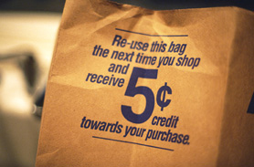
PERBEDAAN TUJUAN PELAYANAN SEKTOR PUBLIK DAN SEKTOR BISNIS
Sektor Publik :
Implementasi Dasar hukum
Fokus pada Wide stakeholder
Memberdayakan masyarakat
Dituntut akuntabel terhadap publik
Sektor Bisnis :
♣ Implementasi kebijakkan direksi
♣ Fokus pada shareholders
♣ Bertujuan mencari keuntungan
♣ Dituntut akuntabel pada shareholders

